Slide 1



Slide 2
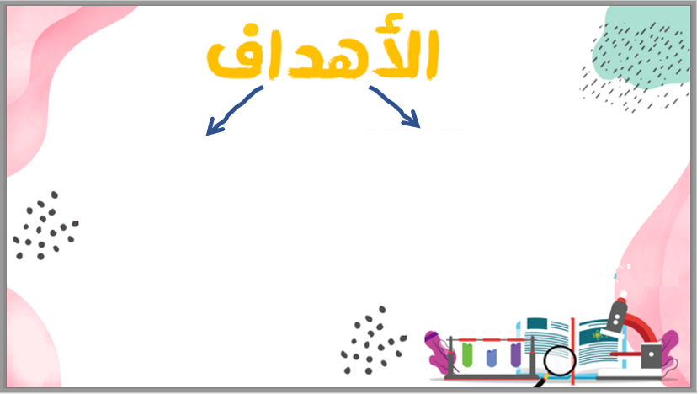
وصف نمو الانسان من عملية الاخصاب وحتى الولادة.
تتبع مراحل عملية الاخصاب من خلال الأشكال.

Slide 3

1- أين تنتج الحيوانات المنوية في الانسان؟
2- قارن بين كمية السيتوبلازم في البويضة وكميته في الحيوان المنوي؟

Slide 4

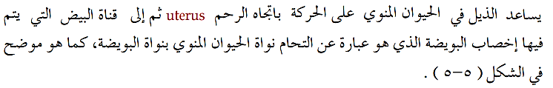
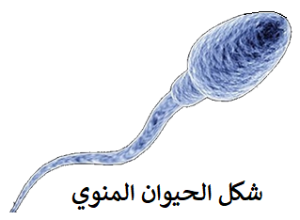

Slide 5

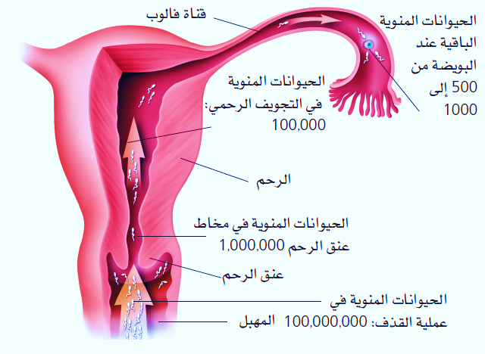

Slide 6
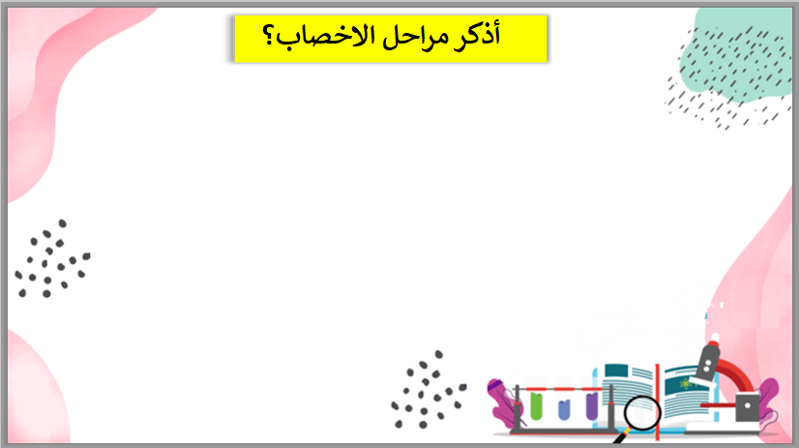
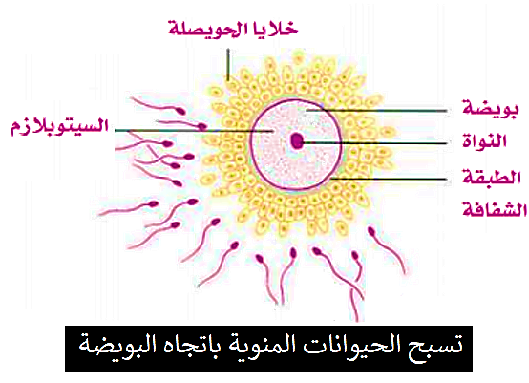
المرحلة الأولى: تحرك الحيوانات المنوية باتجاه البويضة.

Slide 7
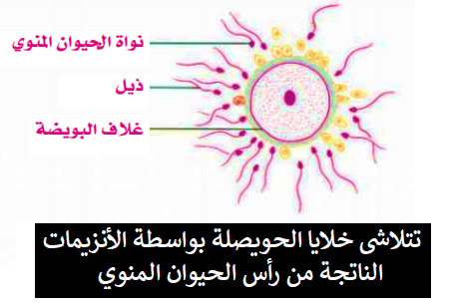
المرحلة الثانية: تلاشى خلايا الحويصلة

Slide 8
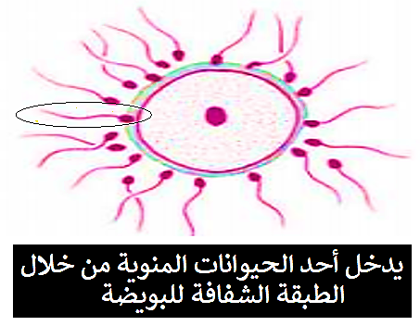
المرحلة الثالثة: دخول أحد الحيوانات المنوية.

Slide 9
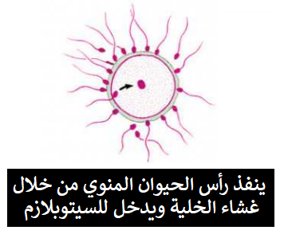
المرحلة الرابعة: دخول رأس الحيوان المنوي للسيتوبلازم

Slide 10
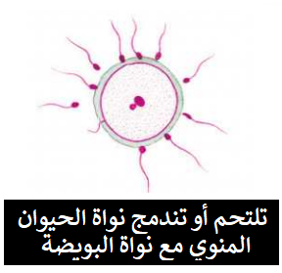
المرحلة الخامسة: اندماج نواتي الحيوان المنوي والبويضة

Slide 11
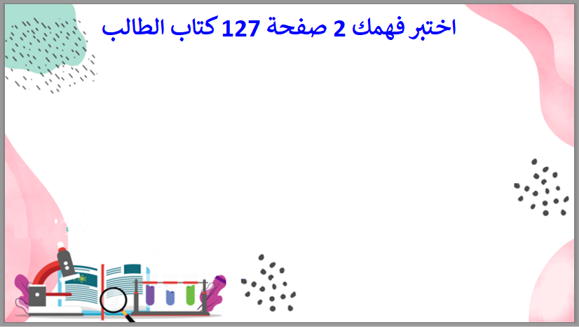
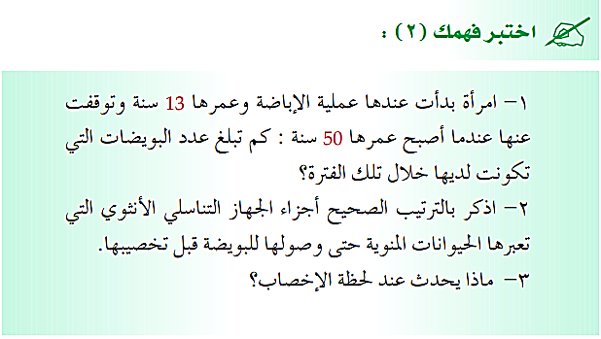

Slide 12

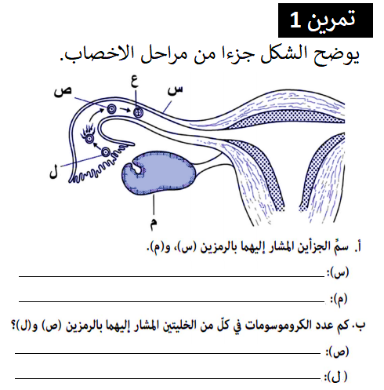

Slide 13
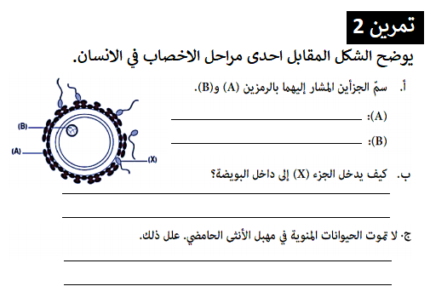

Slide 14
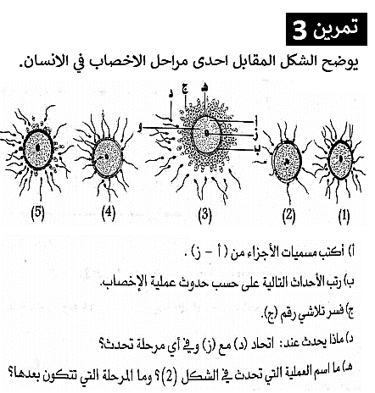

Slide 15


Slide 16



